Slide 1

Estudiar los mensajes de los siervos del Señor
Un seminario para profundizar en la importancia de escuchar a los líderes del Señor

Slide 2

Un regalo que no usamos… hasta que alguien nos lo muestra
La historia de TIMMY O’TOOLE
El momento clave
Hasta que Marge le muestra cómo funciona de verdad. Recién ahí descubre su verdadero poder.
Bart recibe un micrófono como regalo. Al principio no le interesa. Lo usa para algo completamente distinto: trabar una ventana.
A veces tenemos un "regalo espiritual" —los mensajes de los siervos del Señor— y no lo usamos… hasta que alguien nos muestra su verdadero poder.

Slide 3
¿Qué tan bien uso yo este "regalo"?
Es momento de reflexionar en privado sobre nuestra propia práctica:
¿Veis la conferencia general?
¿Leéis o estudiáis los discursos después?
¿Asistís a las sesiones con atención, buscando mensajes para tu vida?
¿Dedicáis tiempo a repasar y reflexionar sobre las palabras compartidas?
Esta autoreflexión honesta nos ayuda a identificar dónde podemos mejorar en nuestra disposición para recibir consejo divino.

Slide 4

Objetivo de la clase
1
Por qué es importante estudiar los mensajes de los líderes
Entenderemos el propósito divino detrás de la revelación moderna
2
Qué bendiciones promete el Señor cuando lo hacemos
Descubriremos las promesas concretas que acompañan este estudio
3
Cómo incluir esos mensajes en nuestro estudio personal
Practicaremos formas específicas de integrar esta enseñanza

Slide 5

Ezequiel: El profeta como atalaya
Ezequiel 3:4, 11, 27
La pregunta central
Idea clave
¿Qué le pide el Señor a Su profeta?
¿Qué aprendemos sobre la función del profeta?
El Señor habla a Su pueblo por medio de Sus siervos, y cada uno decide si escucha o no.

Slide 6

Si escogemos escuchar las palabras del Señor que se comunican por medio de Sus siervos, Él…
Tomad un momento para reflexionar. ¿Cómo completaríais esta frase? ¿Qué promete el Señor cuando escuchamos a Sus siervos?

Slide 7
Promesas del Señor por medio de Su profeta
"Los exhorto a que estudien con frecuencia los mensajes de esta conferencia, incluso repetidas veces, durante los próximos seis meses. Busquen, concienzudamente, maneras de incorporar estos mensajes en sus noches de hogar, al enseñar el Evangelio, en sus conversaciones con familia y amigos e incluso en conversaciones que tengan con personas de otras creencias."
"Su deseo de obedecer se intensificará al recordar y reflexionar lo que han sentido estos dos días."
— Presidente Russell M. Nelson, "Trabajemos hoy en la obra", Liahona, mayo de 2018

Slide 8





Bendiciones prometidas
¿Qué promete el Señor si escuchamos a Sus siervos?
Poder adicional
Milagros
Para vencer tentaciones y pruebas en nuestra vida diaria
En la familia y el trabajo cotidiano
Mayor gozo
Dirección clara
Capacidad de sentir gozo aun en turbulencias
En el "laberinto" de la vida moderna
Reflexión personal: ¿Cuál de estas bendiciones necesito más hoy?

Slide 9
Cómo incorporar los mensajes en nuestra vida
Ideas prácticas para adolescentes y jóvenes
01
02
03
Seguir a líderes en redes sociales
Estudiar un discurso semanal
Escuchar durante otras actividades
Dedicar un día específico cada semana
Mantenerse conectado con mensajes actualizados
Aprovechar tiempo mientras caminamos o viajamos
04
05
Usar el Plan de estudio
Conectar con versículos
Seguir el plan en la app oficial
Buscar discursos relacionados con escrituras que les impactaron
Invitación: Elige una forma de estudiar más y escríbela en tu diario hoy mismo.

Slide 10

Invitación y testimonio
Invitación
Anécdota
Ora para pedir ayuda del Padre Celestial para estudiar las palabras de Sus siervos con sinceridad y fe.
Familia Villacis
historia
"El estudio constante de las palabras de los siervos del Señor abre canales de bendición que transforman nuestra vida espiritual."

Slide 11
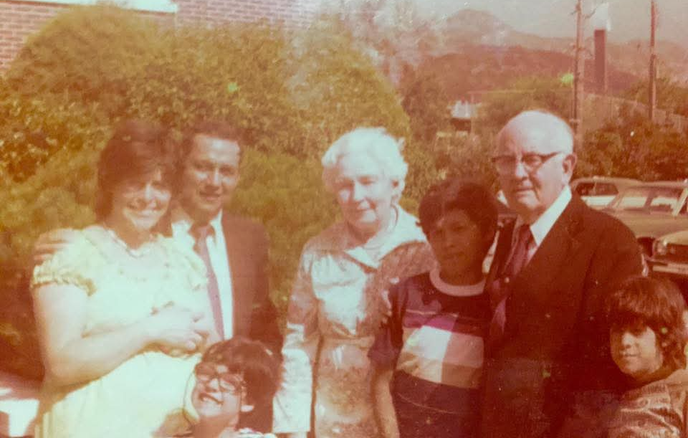
"El estudio constante de las palabras de los siervos del Señor abre canales de bendición que transforman nuestra vida espiritual."

